Slide 1
并行程序设计
Lecture 4:
Pthreads并行编程

Slide 2
大纲
Hello World!
临界区
同步

Slide 3
大纲
Hello World!
临界区
同步

Slide 4


Pthreads
Pthreads 不是编程语言，而是POSIX 线程库，也经常称为Pthreads 线程库
定义了一套多线程编程的应用程序编程接口（API）
在支持POSIX 的系统( Linux 、Mac OS X 、Solaris 、HPUX 等)上才有效
学会了如何使用Pthreads 进行程序的开发，学习其他线程API（Java threads 、Windows threads 、Solaris threads）也很容易
Pthreads线程库支持：
创建并行环境
同步
隐式通信

Slide 5
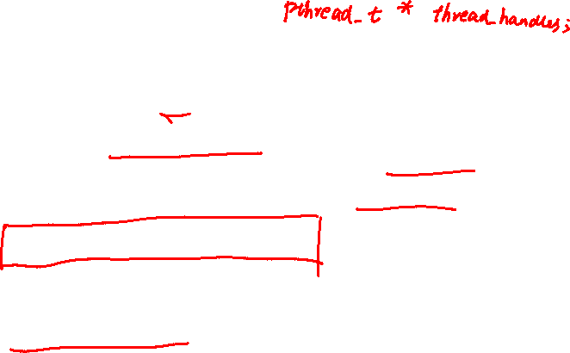
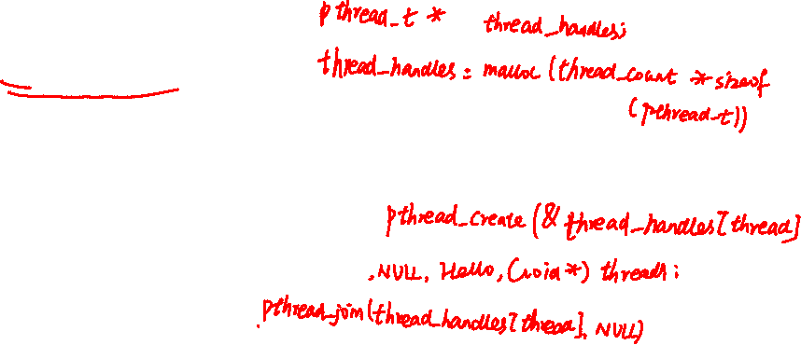
Hello World!
#include <stdio.h>
#include <stdlib.h>
#include <pthread.h>
int thread_count; /*全局变量*/
void* Hello(void* rank); /*线程运行的函数*/
int main(int argc, char* argv[]){
long thread; /*为了适应64位系统*/
pthread_t* thread_handles;
thread_count = strtol(argv[1],NULL,10); /*从命令行获得线程数量*/
thread_handles = malloc(thread_count*sizeof(pthread_t)); /*分配存储空间*/
for(thread = 0; thread < thread_count; thread++)
pthread_create(&thread_handles[thread],NULL,Hello, (void*) thread);
printf("Hello from the main thread\n");
for(thread = 0; thread < thread_count; thread++)
pthread_join(thread_handles[thread], NULL);
free(thread_handles);
return 0;
}
void* Hello(void* rank) {
long my_rank = (long) rank
printf("Hello from thread %ld of %d\n", my_rank, thread_count);
return NULL;
}

Slide 6
准备工作
#include <pthread.h>
pthread. h 是Pthreads 线程库的头文件
int thread_count; /*全局变量*/
全局变量thread_count是线程之间的共享变量
全局变量容易引起并行编程的错误，应该谨慎使用

Slide 7
启动线程
函数原型：
int pthread_create(pthread_t *,
const pthread_attr_t *,
void * (*)(void *),
void *);
调用示例：
errcode = pthread_create(&thread_id, &thread_attribute,
&thread_fun, &fun_arg);
Thread_id是线程id或句柄
thread_attribute属性，通过传递NULL指针获得标准默认值
thread_fun要运行的函数(获取并返回void*)
Fun_arg可以传递给thread_fun的参数
如果创建操作失败，错误代码将被设置为非零
pthread_create(&thread_handles[thread],NULL,Hello, (void*) thread);

Slide 8

运行线程
$ gcc -g -Wall -0 pth_hello pth_hello.c –lpthread
告诉编译器需要链接Pthreads线程库
$ ./pth_hello 4
运行编译好的程序，输入为4
一种可能的运行结果
Hello from the main thread
Hello from thread 0 of 4
Hello from thread 1 of 4
Hello from thread 2 of 4
Hello from thread 3 of 4

Slide 9
停止线程
函数原型：
int pthread_join(pthread_t,
void **);
调用示例：
errcode = pthread_create(thread_id, return);
thread_id是线程id，函数等待thread_id对象关联的线程结束
return参数可以接收该线程产生的返回值
pthread_join(thread_handles[thread], NULL);

Slide 10
大纲
Hello World!
临界区
同步

Slide 11
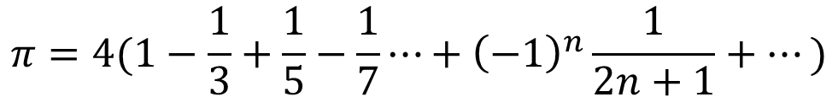

临界区
采用以下公式求π的值：
串行C代码如下
下面我们来进行并行编程吧！
double factor = 1.0;
double sum = 0.0;
for ( i=0; i<n; i++, factor = -factor){
sum += factor/(2*i+1);
}
pi = 4.0 *sum;

Slide 12

划分
double factor = 1.0;
double sum = 0.0;
for ( i=0; i<n; i++, factor = -factor){
sum += factor/(2*i+1);
}
pi = 4.0 *sum;
将循环划分给多个线程并行执
sum是共享变量
划分：将n个数的求和问题进行划分，假设t是线程数量，则每个线程计算n/t个数据的和
通信：t个部分和通信，计算出全部数据的和
不同迭代间由于factor变量存在数据依赖，但该数据依赖不是问题本身存在的，而是串行编程导致的：
n为奇数时，factor=-1；
n为偶数时，factor=1。
组合和映射：划分步骤划分出的任务数恰好等于处理器或线程数，可以不进行组合直接完成映射

Slide 13

并行代码
Void* Thread_sum(void *rank){
long my_rank = (long)rank;
double factor;
long long i;
long long my_n = n/thread_count;
long long my_first_i = my_n * my_rank;
long long my_last_i = my_first_i + my_n;
if(my_first_i % 2 == 0) //even
factor = 1.0;
else //odd
factor = -1.0;
for(i = my_first_i; i < my_last_i; i++,factor = -factor) { sum += factor / (2 * i +1); }
return NULL;
}
临界区：共享变量sum

Slide 14
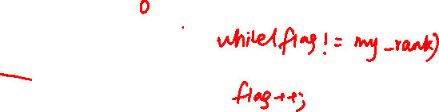

1：使用标志变量
使用一个标志变量flag，定义为共享int 型，主线程将其初始化为0
sum += factor / (2 * i +1);
While(flag!=my_rank);
sum += factor / (2 * i +1);
flag++;
时间 | 线程 0 | 线程1
0 | While() | While()
1 | sum += factor / (2 * i +1) | While()
2 | flag++ | While()
3 |  | While()
4 |  | sum += factor / (2 * i +1)
5 |  | flag++

Slide 15
忙等待（Busy-waiting ）
while循环是忙等待的一种实现。
线程会重复测试某个条件（标志变量flag的值），直到不满足某个条件才会跳出while循环。
忙等待通过加入一个空的while循环，可以实现临界区的互斥访问。
但是使用忙着等待时，应该关闭编译器优化。
While(flag!=my_rank);
sum += factor / (2 * i +1);
flag++;
编译器优化
sum += factor / (2 * i +1);
While(flag!=my_rank);
flag++;

Slide 16

忙等待的性能
for(i = my_first_i; i < my_last_i; i++,factor = -factor) {
while(flag != my_rank);
sum += factor / (2 * i +1);
flag=(flag+1)% thread_count; }
空循环造成了性能的降低
线程有序的执行临界区
临界区的互斥执行降低了代码的并行性，减少临界区执行次数的方法：
给每个线程配置私有变量my_sum存储各自的计算结果
for(i = my_first_i; i < my_last_i; i++,factor = -factor) {
my_sum+=factor/(2*i+1) }
while(flag != my_rank);
sum += my_sum;
flag=(flag+1)% thread_count;

Slide 17
2：Pthreads的互斥锁
Pthreads线程库定义了互斥锁变量类型：pthread_mutex_t
特殊类型的变量，通过某些特殊类型的函数，互斥锁可以用来限制每次只有一个线程能进入临界区
使用pthread_mutex_t类型的变量前，必须初始化
int pthread_mutex_init(
pthread_mutex_t* mutex_p,
const pthread _mutexattr_t* attr_p);
使用结束后回收空间
int pthread_mutex_destroy(
pthread_mutex_t* mutex_p) ;

Slide 18
互斥锁调用
线程调用pthread_mutex_lock函数获得互斥锁
int pthread_mutex_lock(
pthread_mutex_t* mutex_p);
线程执行完临界区代码后，需要调用pthread_mutex_unlock函数释放互斥锁的使用权
int pthread_mutex_unlock(
pthread_mutex_t* mutex_p);

Slide 19
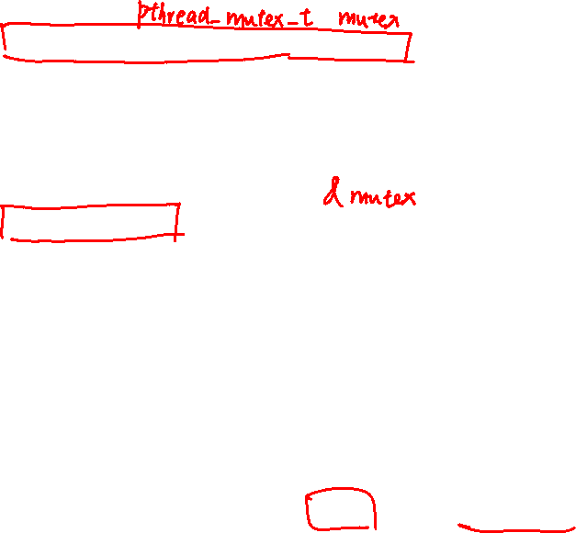

互斥锁实现临界区互斥访问
pthread_mutex_t mutex;/*全局变量*/
/*主函数*/
pthread_mutex_init(&mutex, NULL); /*互斥锁初始化*/
/*多线程并行执行函数部分*/
pthread_mutex_lock(&mutex);
sum+=my_sum;
pthread_mutex_unlock(&mutex);
/*主函数*/
pthread_mutex_destroy(&mutex);/*回收互斥锁空间*/
互斥锁变量mutex是共享变量，通过系统的原子交换实现互斥锁变量的访问
多个线程通过调用pthread_mutex_lock函数竞争互斥锁
线程执行临界区的顺序是随机的，由操作系统决定

Slide 20
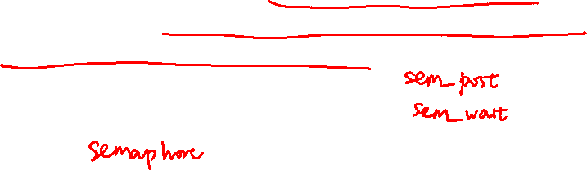
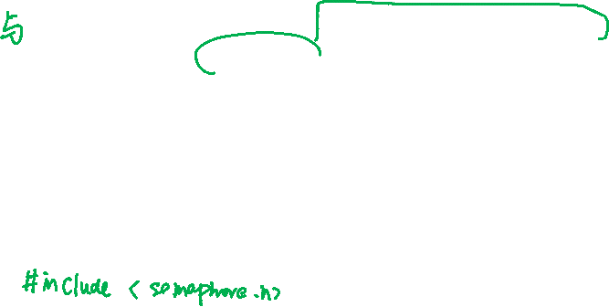
3：信号量（Semaphores）
信号量可以认为是一种特殊类型的unsigned int 变量，可以赋值为0 、1 、2 ……，
只有0 和1 值的信号量称为二元信号量
互斥量最大的区别在于信号量没有个体拥有权，主线程信号量初始化，所有线程都可以通过调用sem_post 和sem_wait 函数更新信号量的值
需要链接信号量函数库
#include <semaphore.h>

Slide 21

信号量函数调用
使用信号量前，需要初始化
int sem_init(sem_t* semaphore_p,
int shared,
unsigned initial_val);
结束后回收
int sem_destroy(sem_t* semaphore_p);
线程再临界区前调用函数sem_wait函数：
int sem_wait(sem_t* semaphore_p);
如果信号量值为0，则线程阻塞
如果信号量值为非0，则将信号量值减1
线程执行完临界区后调用函数sem_wait函数：
int sem_post(sem_t* semaphore_p);
信号量的值加1

Slide 22
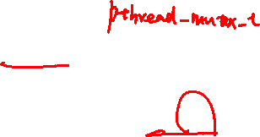
信号量实现临界区互斥访问
sem_t sem;/*全局变量*/
/*主函数*/
sem_init(&sem, 0, 1);/*信号量初始值为1*/
/*多线程并行执行函数部分*/
sem_wait(&sem);
sum+=my_sum;
sem_post(&sem);
/*主函数*/
sem_destroy(&sem);/*回收信号量空间*/

Slide 23
大纲
Hello World!
临界区
同步

Slide 24
同步
求π的值并行程序中：
给每个线程配置私有变量my_sum存储各自的计算结果，再将所有线程的my_sum相加得到sum。
为保证所有my_sum都计算结束后才进行sum的计算，需要加入同步语句。
并行程序debug时需要使用同步
路障

Slide 25
1：忙等待和互斥锁实现路障
/*路障*/
pthread_mutex_lock(&barrier_mutex);
counter++;
pthread_mutex_unlock(&barrier_mutex);
while(counter < thread_count);
临界区：共享变量counter
使用共享变量counter记录执行到此处的线程数量
当所有线程都执行完counter++，counter=thread_count
所有线程跳出while循环

Slide 26
2：信号量实现路障
Sem_t count_sem; /*初始值为1*/
Sem_t barrier_sem; /*初始值为0*/
/*多线程并行执行函数部分*/
/*路障*/
Sem_wait(&count_sem);
If(counter == thread_count-1){
counter = 0;
sem_post(&count_sem);
for(j=0;j<thread_count-1;j++){
sem_post(&barrier_sem);
}else{
counter++;
sem_post(&count_sem);
sem_wait(&barrier_sem);
}
count_sem保护用于计数的变量counter的互斥访问
barrier_sem用于阻塞进入路障的线程
线程被阻塞在sem_wait 不会消耗CPU 周期，所以用信号量实现路障的方法比用忙等待和互斥锁实现的路障性能更好
最后一个线程唤醒前面阻塞的thread_count-1个线程
thread_count-1个线程阻塞

Slide 27

3：条件变量
条件变量是一种数据对象，允许线程在某个条件或事件发生前都处于挂起状态
另一个线程可以通过信号来唤醒挂起的线程
条件变量为共享变量，需要与互斥锁一起使用
使用pthread_cond_t类型的变量前，必须初始化
int pthread_cond_init(
pthread_cond_t* cond_p,
const pthread _condattr_t* cond_attr_p);
使用结束后回收空间
int pthread_cond_destroy(pthread_cond_t* cond_p) ;

Slide 28
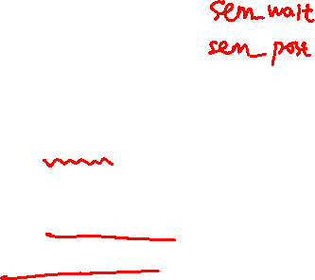
条件变量函数
唤醒一个阻塞的线程
int pthread_cond_signal(pthread_cond_t* cond_p) ;
唤醒所有阻塞的线程
int pthread_cond_broadcast(pthread_cond_t* cond_p) ;
使用互斥锁阻塞线程
int pthread_cond_wait(pthread_cond_t* cond_p,
pthread_mutex_t* mutex_p ) ;
/*调用pthread_cond_wait等同于执行如下语句*/
pthread_mutex_lock(&mutex_p);
wait_on_signal(&cond_p);
pthread_mutex_unlock(&mutex_p);

Slide 29
3：条件变量实现路障
/*共享变量*/
int counter = 0;
pthread_mutex_t mutex_p;
pthread_cond_t cond_p;
/*多线程并行执行函数部分*/
/*路障*/
pthread_mutex_lock(&mutex_p);
counter++;
If (counter == thread_count){
counter = 0;
pthread_cond_broadcast(&cond_p);
}else{
while(pthread_cond_wait(&cond_p,&mutex_p) != 0);
}
pthread_mutex_unlock(&mutex_p);
除了pthread_cond_broadcast，可能有其他事件唤醒线程，因此需要将pthread_cond_wait放进while循环中

